Slide 1


Вежливость и доброта!

Slide 2
Все вместе
Где красота – там доброта.
Их разлучить ничто не может.
Любая светлая мечта
На двух подруг всегда похожа.
И нам без них не обойтись
Ни светлым днём, ни днём дождливым.
И если хочешь быть красивым,
То добротою поделись.

Slide 3
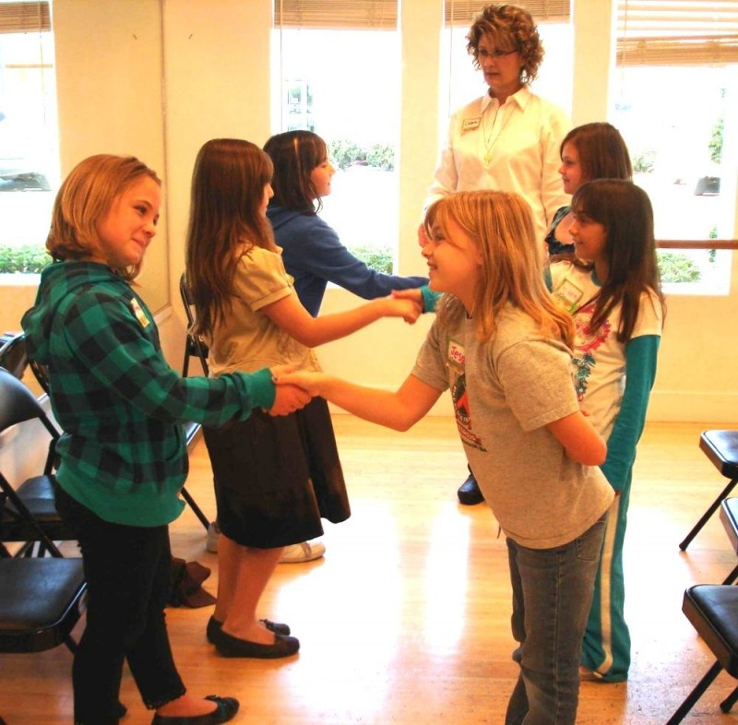
Каждый человек обязательно должен быть ВЕЖЛИВЫМ

Slide 4
Мы все знаем вежливые и добрые слова, но иногда забываем их использовать.

Slide 5


Slide 6
Давай все вспомним эти прекрасные слова

Slide 7

Доброе утро

Slide 8

Добрый день

Slide 9

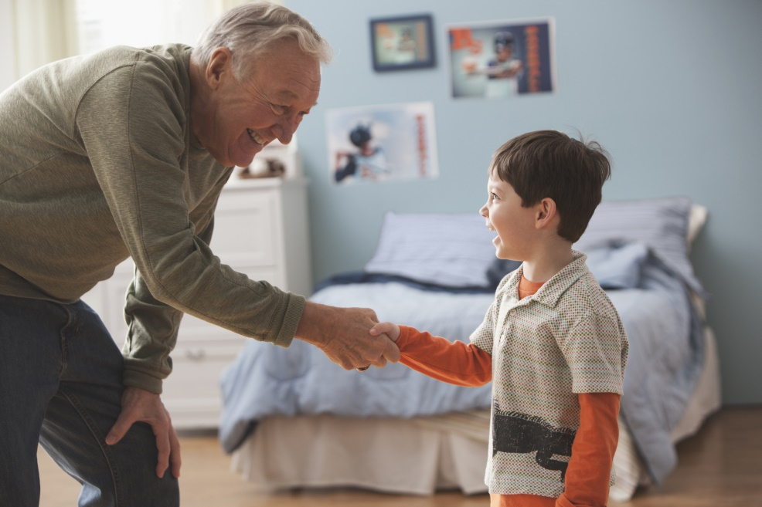
Здравствуйте

Slide 10

Спасибо

Slide 11

Простите, извините…

Slide 12

Доброго пути

Slide 13

До свидания

Slide 14
Вежливость – это умение вести себя так, чтобы другим было приятно с тобой.

Slide 15
Вежливый человек – доброжелательный, внимательный, скромный, отзывчивый, воспитанный.

Slide 16
Правила вежливости
Будь вежливым всегда и со всеми.
Будь всегда приветлив: при встрече здоровайтесь, за помощь благодари, уходя не забудь попрощаться!
Старшим, маленьким, больным уступай место.
Совершай только хорошие поступки.
Не спорь с товарищами по пустякам, не давай им прозвищ, не дерись, не оскорбляй.
Никогда не капризничай и не груби.

Slide 17


Slide 18
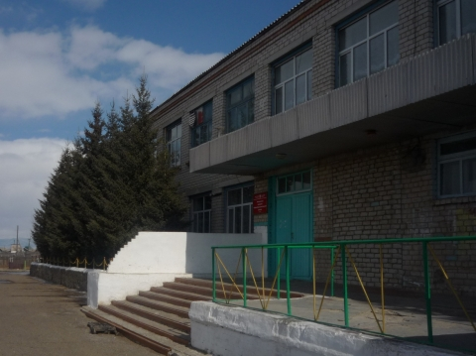
Старайтесь быть вежливыми везде и всегда

Slide 19
Правила поведения на перемене
• толкать друг друга;
• употреблять непристойные выражения и жесты;
• бросаться различными предметами;
• драться и применять физическую силу;
• играть в опасные игры, совершать действия, которые могут привести к травмам и порче школьного имущества;

Slide 20
Правила поведения на перемене
• бегать по коридорам и лестницам, вблизи оконных проёмов, стеклянных витрин и в других местах, не приспособленных для игр;
• перегибаться через перила, съезжать по перилам, толпиться на лестницах;
• грызть семечки;
• слушать плеер.

Slide 21
И еще…
Кроме того, спускаясь и поднимаясь по лестнице, придерживайтесь правой стороны.
Не обгоняйте учителей или взрослых, идущих по лестнице или по коридору, а если это необходимо сделать, то попросите разрешения пройти.
При встрече с учителями, работниками школы, родителями и другими взрослыми приостановитесь и поздоровайтесь.
Будьте осторожны, когда открываете и закрываете двери; не суйте руки в дверные проёмы, не балуйтесь и не хлопайте дверьми.
Посещая туалет, не задерживайтесь там без надобности; туалет — это не самое подходящее место для разговоров и общения с товарищами.
После посещения туалета не забывайте вымыть руки.

Slide 22
Перемена — это не только время для отдыха, но и возможность подготовиться к другому уроку.

Slide 23
• Наведите чистоту и порядок на вашем рабочем месте: достаньте из портфеля всё необходимое для следующего урока, уберите всё лишнее.
• Не забывайте заботиться о чистоте в школе. Если вы заметили мусор, уберите его.
• Если учитель попросит вас помочь подготовить класс к следующему уроку, не отказывайтесь. Будет очень хорошо и вежливо, если вы сами предложите такую помощь учителю (вытереть доску, раздать тетради, расставить стулья, сходить за книгами в библиотеку и т. п.).

Slide 24
• Если ваш класс дежурный, вы должны помочь учителю следить за соблюдением дисциплины во время перемен.
• Во время перемены не бегайте по классу. Если учитель хочет проветрить класс и просит вас выйти, сделайте так, как вам говорят. Вам будет намного легче и приятнее заниматься в только что проветренном классе.
• Во время перемены не играйте и не бегайте с острыми предметами: ручками, карандашами, указкой, ножницами. Вы можете случайно поранить себя или одноклассников.
• Ни в коем случае не садитесь на подоконник, особенно тогда, когда окно открыто. Любое неосторожное движение может привести к печальным последствиям.

Slide 25
Спасибо
за внимание!!!

